Slide 1


신규 입사자를 위한
WPF 토이 프로젝트

Slide 2
프로젝트 진행 목표
MVVM 패턴에 대한 이해 및 활용
- Net Core 기반 Community Toolkit 활용
- Binding 에 대한 이해
XAML 을 통한 UI 구현 방법 숙지
- Style 및 ControlTemplate를 통한 UI Customize
- DynamicResource를 통한 테마 및 언어 적용
- Trigger 에 대한 이해
GIT 을 통한 형상 관리
- git 기본 사용 방법에 대한 이해 (commit, push, branch, etc …)

Slide 3
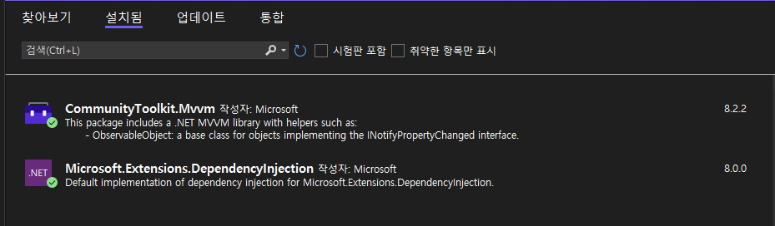
프로젝트 개발환경
프레임 워크 - .Net 8.0
대상 OS - Windows
Nuget Packages

Slide 4
프로젝트 요구사항
기능 목록
제공되는 리소스 목록
LoginWindow 세부 기능 요구사항
MainWindow 세부 기능 요구사항
RegistWindow 세부 기능 요구사항

Slide 5
기능 목록
** 기능 구현 시, 제약 사항
Window(.xaml) 의 Behind 코드는 허용되지 않고, 오직 ViewModel을 활용하여 구현할 것
MainWindow 와 RegistWindow에서 공용으로 사용되는 InputPanel 을 UserControl로 구현할 것
SampleApp 을 disassemble 하지 말 것 !!!
화면 | 기능 | 설명
LoginWindow | 로그인 | - 아이디 / 비번을 입력하여 로그인
MainWindow | 검색 | - 이름/사번/연락처/이메일 을 기반으로 검색
 | 멤버목록 | - 등록된 멤버를 목록화 - 멤버를 추가 / 삭제 / 초기화
 | 언어설정 | - 한국어 / English 선택
 | 테마설정 | - 테마 DefaultTheme / LightTheme 선택
RegisterWindow | 등록 | - 등록 시, 메인 멤버 목록에 추가

Slide 6
제공되는 리소스 목록
분류 | 항목 | 설명
Colors | DefaultTheme.xaml | 기본 컬러 값 테이블
 | LightTheme.xaml | 밝은테마 컬러 값 테이블
Styles | Buttons.xaml | Minimize, Maximize/Restore, Close 버튼 스타일
Images | DrawingImages.xaml | 설정버튼 아이콘 Normal / MousePressed 형상
 | bg_login.jpeg | 로그인 배경이미지
 | ico_user.png | 로그인 사람 이미지
 | ico_pw.png | 로그인 자물쇠 이미지
 | btn_search_001.png | 검색버튼 이미지
Config | appsettings.json | 초기 설정(언어, 테마, 로그인 계정) 및 기본 멤버 목록(Member) Json
[리소스 링크]
[샘플 프로그램 링크]

Slide 7
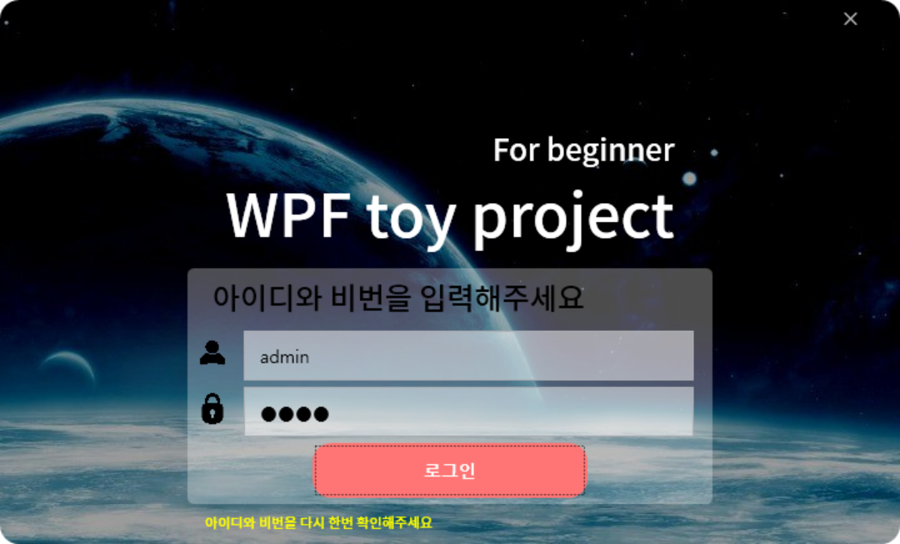
LoginWindow 세부 기능 요구사항
[ UI 예제 화면 ]
[ 기능 요구사항 ]
로그인을 위한 계정정보(admin/0000)는 appsettings.json으로부터 로드한다.
appsettings.json 의 언어설정이 영문(en-US)으로 되어있다면, 안내문구는 영문으로 표시한다.
우측 상단의 X 버튼을 누르는 경우는 프로그램을 종료한다.
암호는 입력 텍스트가 직접 보이지 않게한다.
아이디와 비번을 입력 시, 틀리는 경우 오류 문구를 보여준다.
로그인이 성공적인 경우, 로그인화면은 종료하고 메인화면을 시작한다.

Slide 8
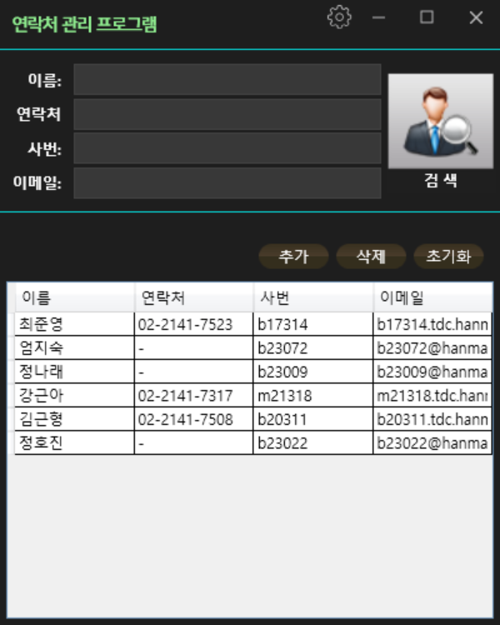
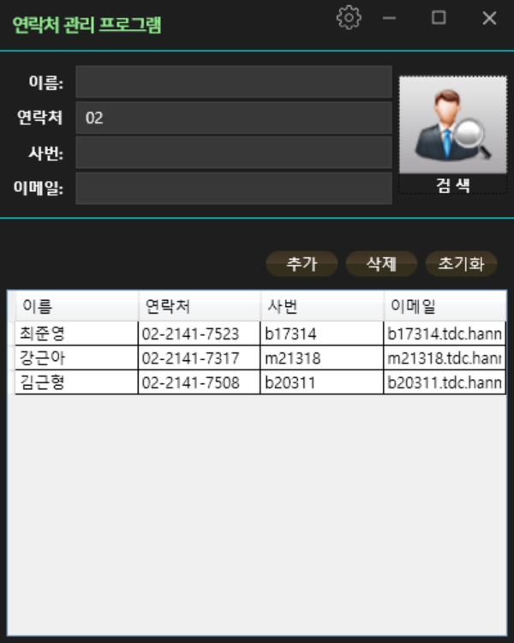
MainWindow 세부 기능 요구사항
[ UI 예제 화면 ]
[ 기능 요구사항 ]
검색의 경우 조건이 없을 시, 에러메시지가 발생한다.
‘추가’ 버튼을 누르면 멤버등록 화면이 발생한다.
‘삭제’의 경우, 선택된 멤버를 삭제한다.
초기화의 경우, 초기 상태의 목록으로 복원하며 검색 조건을 초기화한다.
Datagrid 의 경우, ReadOnly 로 편집이 불가능하다.
기본화면
검색화면

Slide 9
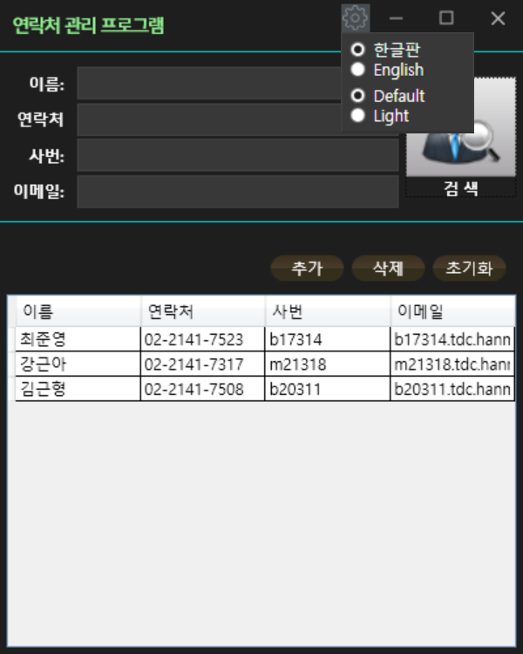
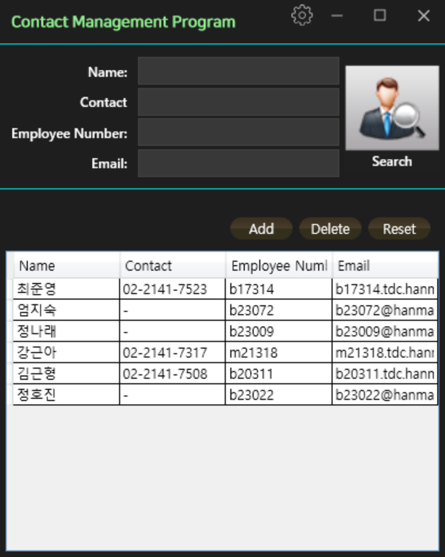
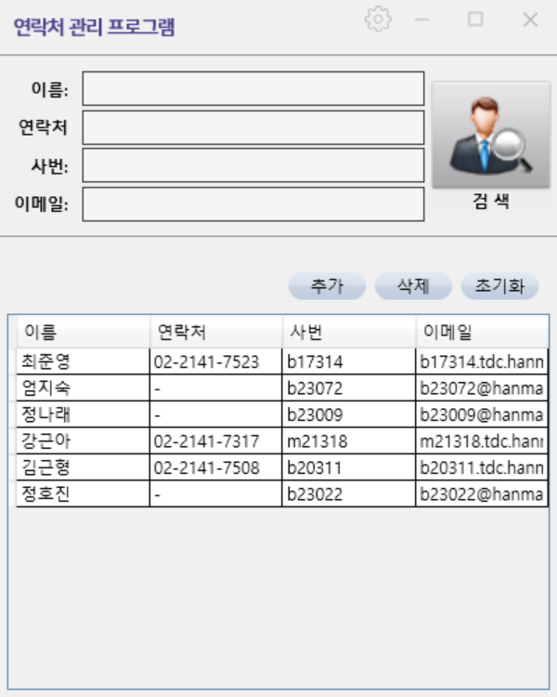
MainWindow 세부 기능 요구사항
[ UI 예제 화면 ]
[ 기능 요구사항 ]
설정 버튼 클릭 시, 다국어 및 테마를 선택할 수 있는 팝업이 발생한다.
English 선택 시, 영문판으로 변경된다.
한글 선택 시, 한글판으로 변경된다.
Default 의 경우, 어두운 테마가 적용된다.
Light 의 경우, 밝은 테마가 적용된다.
위 설정외에도 프로그램 로딩 시, appsettings.json 의 언어설정을 기반으로 UI 가 결정된다.
설정팝업
영문판
밝은테마

Slide 10
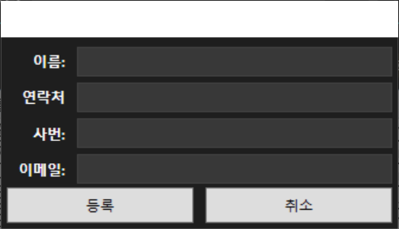
RegistWindow 세부 기능 요구사항
[ UI 예제 화면 ]
[ 기능 요구사항 ]
윈도우 상단의 타이틀 및 최소화,최대화,닫기 버튼은 숨김처리 한다.
등록 시, 이름하고 사번은 반드시 입력이 필요하다.
등록 시, 연락처 및 이메일은 없어도 무관하다.
취소의 경우, 메인화면으로 복귀한다.

Slide 11
Keywords

Slide 12
키워드 중심으로 재점검 해주세요
MVVM 패턴
- Binding : OneWay, TwoWay
- View, ViewModel, Model 의 역할
XAML
- Style, DataTemplate, Trigger, ControlTemplate,
ResourceDictionary, StaticResource, DynamicResource,
Window.Resources, DataContext, DependencyProperty
-컨트롤 : Grid, Grid.RowDefinition, Grid.ColumnDefinition,
Grid.RowSpan, Grid.ColumnSpan, StackPanel, GridSplitter,
RadioButton, Label, TextBlock, TextBox, ToggleButton, Button,
WrapPanel, Image, DataGrid
- 속성 : DrawingImage, Background, Foreground, SolidBrush,
TextTrimming ..

Slide 13
수고하셨습니다.

